Slide 1

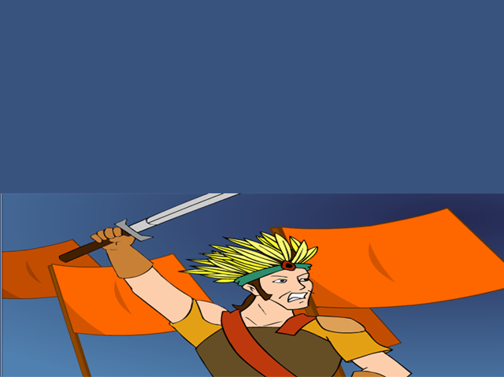
11.第八次

Slide 2

读一读：
侵略 抗击 失败
信心 结网 感动
招集 动员 成功
你能用上其中的几个词，回忆一下课文主要写了什么事情？

Slide 3
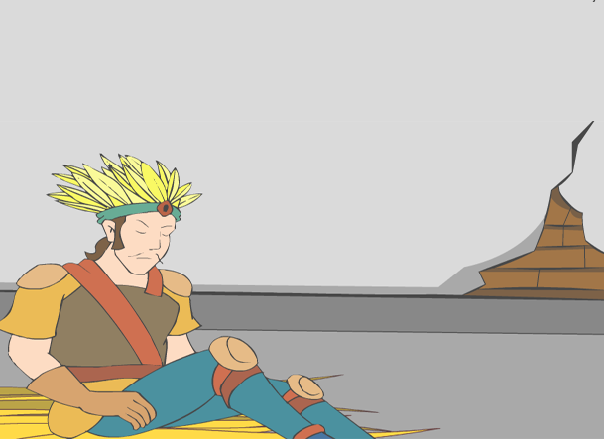
可是，一连打了七次仗，苏格兰军队都失败了，布鲁斯王子也受了伤。他躺在山上的一间磨坊里，不断地唉声叹气。对于这场战争，他几乎失去了信心。
唉声叹气
因为一连打了……都…… 也……所以……

Slide 4
几乎
对于这场战争，他几乎失去了信心。

Slide 5
布鲁斯的第八次抵抗终于成功了。

Slide 6
自读课文的第三、四自然段，思考布鲁斯王子看到了什么？想到了什么？他又是怎么做的？

Slide 7
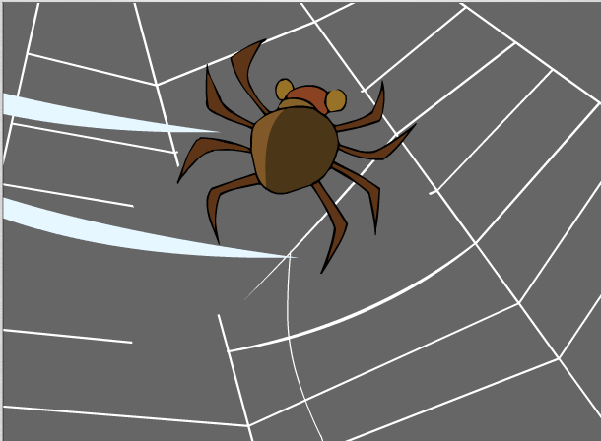
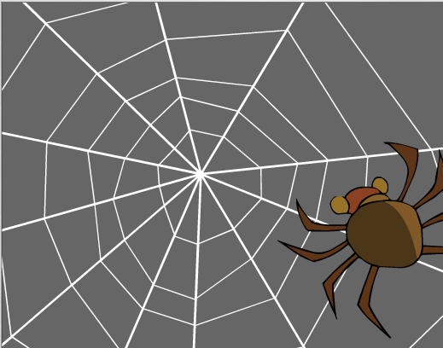
布鲁斯躺在木板上望着屋顶，无意中看到一只蜘蛛正在结网。忽然，一阵大风吹来，丝断了，网破了。蜘蛛重新扯起细丝再次结网，又被风吹断了。就这样结了断，断了结，一连结了七次，都没有结成。可蜘蛛并不灰心，照样从头干起，这一次它终于结成了一张网。

Slide 8
布鲁斯躺在木板上望着屋顶，无意中看到一只蜘蛛正在结网。忽然，一阵大风吹来，丝断了，网破了。蜘蛛重新扯起细丝再次结网，又被风吹断了。就这样结了断，断了结，一连结了七次，都没有结成。可蜘蛛并不灰心，照样从头干起，这一次它终于结成了一张网。

Slide 9
布鲁斯躺在木板上望着屋顶，无意中看到一只蜘蛛正在结网，忽然，一阵大风吹来，丝断了，网破了。蜘蛛重新扯起细丝再次结网，又被风吹断了。就这样结了断，断了结，一连结了七次，都没有结成。可蜘蛛并不灰心，照样从头干起，这一次它终于结成了一张网。
锲而不舍 坚持不懈

Slide 10
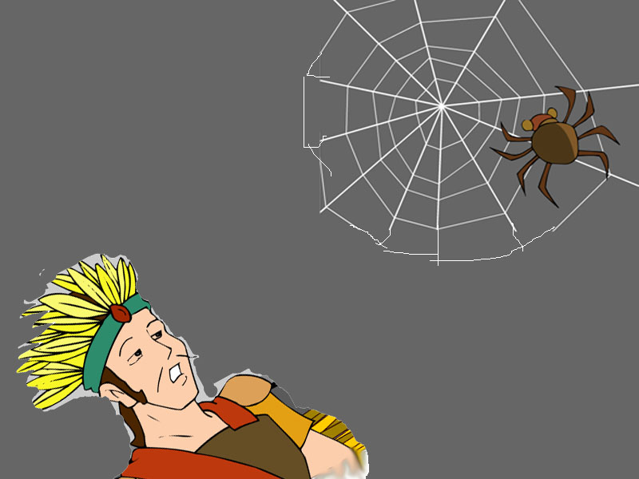
布鲁斯感动极了。他猛地跳起来，喊道：“我也要干第八次！”
猛地跳起来，
喊
道
我也要干第八次！

Slide 11
他四处奔走，招集被打散的军队，
动员人民起来抵抗。经过激烈的战斗，
苏格兰军队赶跑了外国侵略军。布鲁
斯的第八次抵抗成功了。

Slide 12
你认为布鲁斯第八次抵抗为什么能取得成功呢？
1、从蜘蛛第八次结成网中得到了启示。
2、因为他一直在坚持和外国侵略军战斗。
3、他恢复了信心，组织人民起来抵抗。

Slide 13
其实，我们学过的课文中这样的例子，想想？
《青蛙看海》、《梅兰芳学艺》
锲而不舍 坚持不懈

Slide 14
2.失败乃成功之母。
3.世上无难事，只要肯登攀。---毛泽东
1.有志者，事竟成。---范晔

